Slide 1
一维码读取方案
推动机器视觉无所不在的存在
视觉小百科

Slide 2
目录
项目描述
项目验证
1
2
2
目录
目录
目录
3
配置清单
3
4
逻辑流程
4
评估结果&注意事项
5
6
售后服务

Slide 3
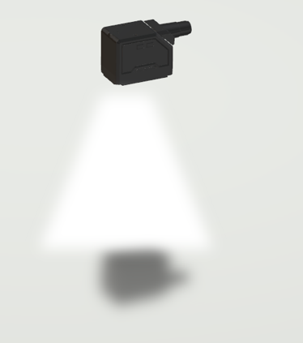
一、项目描述
●码材质：金属
●码类型：一维码
●识别范围(mm * mm)：50*10
●码尺寸(mm * mm)：30*10
●最小单元格尺寸(mil)：10
●最大工作距离(mm)：不限制
●最小工作距离(mm)：不限制
●每秒拍照次数(pcs/s)：2
●单次拍照识别码数量(pcs)：15
●读码时产品运动速度(m/s)：0
●工作距离(mm)：60
方案布局图

Slide 4
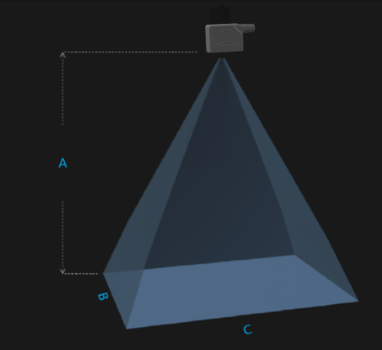
二、项目验证
参数名称 | 参数值
读码器型号 | MV-ID2013EP-05-xBy
读码器类型 | 读码器
读码器分辨率 | 1280 * 1024
支持码类型 | 一维码:Code 39,Code 93,Code 128,ITF14,ITF25,CodaBar,EAN,UPCA,UPCE等 二维码:QR Code,Data Matrix 等
通信接口 | SmartSDK,TCP Client,Serial,FTP,TCP Server,UDP,Profinet、EthernetIP
A(工作距离) = 60mm
视野图

Slide 5
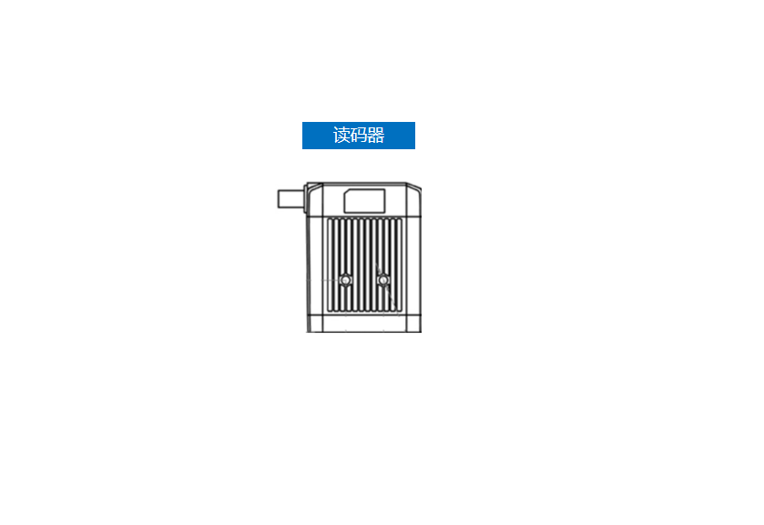
三、配置清单
系
统
构
成

Slide 6
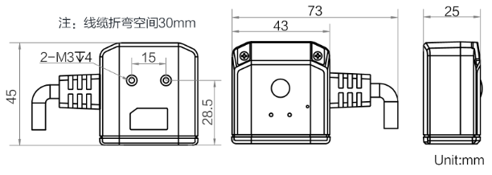
三、配置清单
相机尺寸图

Slide 7
三、配置清单
序号 | 名称 | 型号 | 单位 | 数量 | 厂家
1 | 读码器 | MV-ID2013EP-05-xBy | 台 | 1 | 海康威视/hikvision
2 | 软件 | IDMVS | 套 | 1 | 海康威视/hikvision

Slide 8
四、逻辑流程
逻辑流程
├── 图像采集
│ ├── 相机参数设置
│ │ ├── 曝光时间(μs)：根据码尺寸和材质设置固定值（建议1000~2000μs）
│ │ ├── 增益类型：选择Lcg增益（金属材质高反射场景）
│ │ ├── 采集帧率(fps)：设置为2fps（匹配每秒拍照次数需求）
│ │ ├── 自动曝光模式：关闭自动曝光（静态场景固定参数）
│ │ └── 光源控制
│ │ ├── 光源模式：频闪模式（避免金属反光过曝）
│ │ └── 照明持续时间(μs)：与曝光时间同步设置
│ └── ROI工具
│ ├── 绘制算法ROI：覆盖50*10mm识别范围区域
│ └── ROI索引：设置1个ROI（单次识别15个码）
├── 预处理
│ ├── 图像亮度调整
│ │ ├── 伽马值：降低至0.5~0.7（增强暗部细节）
│ │ └── 图像亮度：根据预览效果微调
│ └── 自适应调节
│ ├── 最大曝光(μs)：设置为2000μs（覆盖最大工作距离）
│ └── 自适应光源：选择"所有光源打开"（确保金属表面均匀照明）
├── 一维码检测
│ ├── 码制选择
│ │ ├── 启用Code128/Code39等常见工业码制
│ │ └── 条码个数：设置一维码最大识别数量为15
│ ├── 读码算法设置

Slide 9
四、逻辑流程
│ │ ├── 读码模式：选择强力模式（应对金属表面可能的划痕）
│ │ ├── 算法等待时间(ms)：设置为300ms（匹配2fps采集频率）
│ │ └── 黑白码参数：选择白底黑码（金属码通常为高对比度）
│ └── 打码评级
│ ├── 开启一维码打码评级
│ ├── 评级过滤等级：设置为B级（确保最低质量要求）
│ └── 启用边缘确定度和符号对比度检测
├── 结果处理
│ ├── 格式化配置
│ │ ├── 勾选*码内容、*码制、*PPM等必要字段
│ │ └── 设置输出分隔符为逗号
│ └── 字符替换
│ ├── 开启替换模式
│ │ ├── 添加特殊字符替换规则（如替换"-"为""）
│ │ └── 设置转换模式为转大写
│ └── 保存参数组至默认启动配置
└── 通信处理
└── TCP服务器配置
├── 启用TCP协议
├── 设置目的地址为PLC IP
└── 配置心跳包周期为5秒

Slide 10
五、评估结果&注意事项
05 评估结果 & 注意事项
现场环境
相机安装
物料一致性
风险点：金属材质高反射可能导致读码器过曝或反光干扰
解决方案：采用频闪光源配合1000~2000μs短曝光时间控制反光
风险点：工作距离60mm下安装角度偏差可能造成ROI区域偏移
解决方案：通过三维定位支架固定相机，确保光轴垂直于码表面
风险点：不同批次金属码的氧化程度差异可能影响对比度
解决方案：建立物料白名单库并启用动态对比度补偿算法

Slide 11

六、售后服务
该设备上线后使用初期，我们会派专人进行全程跟踪；
处理解决可能发生的设备异常；
对现场人员进行培训指导；
设备调试完成后：售后服务一年；
若客户提出设备升级需求，我们会及时为您提供升级新方案。

Slide 12
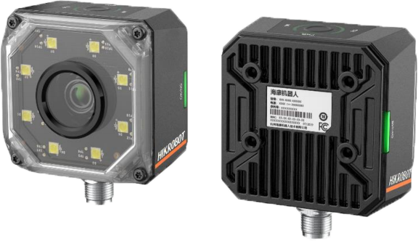


感谢关注
视频号
抖音
更多信息请访问：www.ytzrtx.com

